Slide 1
Græsk og romersk kunst
Skulpturer – klassisk tid

Slide 2
Fra Lærerplanen 2017:
2.1. Faglige mål
Eleverne skal kunne:
̶ analysere og fortolke oversatte græske og romerske tekster i deres antikke kontekst og i deres betydning for senere kultur
̶ beskrive, analysere og fortolke græske og romerske monumenter i deres antikke kontekst og i deres betydning for senere kultur
̶ identificere, forklare og forholde sig til væsentlige begreber og tanker i de behandlede tekster
̶ overveje, hvorledes antikken har sat sig spor i efterantikke perspektivtekster og -monumenter
̶ nuancere, perspektivere og uddybe moderne problemstillinger og værdier gennem læsning af antikke tekster
̶ behandle problemstillinger i samspil med andre fag
̶ demonstrere viden om fagets identitet og metoder

Slide 3
Tidslinje
Arkaisk tid (ca. 650 – 480 f.Kr.)
Klassisk tid (ca. 480 – 323 f.Kr.)
  Tidlig klassisk tid (ca. 480 – 450 f.Kr.)
  Højklassisk tid (ca. 450 – 400 f.Kr.)
  Senklassisk tid (ca. 400 – 323 f.Kr.)
Hellenistisk tid (323 – 31 f.Kr.)
Romersk tid (ca. 31 f.Kr. – 400 e.Kr.)
Notes:
Årstallene hører gerne sammen med vigtige begivenheder i samtiden. F.eks. Er Hellenistisk tid fastsat til at starte med Alexander den Stores død i 323 f.Kr.

Slide 4
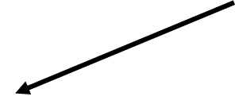

Overblik over det antikke Grækenlands historie
Perserkrigene
Athen får gradvis status som den største og mægtigste bystat, centrum for kunst og kultur.
Mykensk og geometrisk tid
Ca. 1600 – 700 f. Kr.
Arkaisk tid
700 – 480 f.Kr.
Tidlig klassisk tid
470 – 450 f. Kr.
Højklassisk tid
450 – 400 f. Kr.
Jesu fødsel (år 0)
Athen taber til Sparta i den peloponnesiske krig (431-404 f. Kr.). Athen mindre dominerende efterfølgende.
Perserkrigene slutter, da
de græske bystater besejrer den sidste persiske invasionsstyrke.
Opblomstring i Grækenland.
Demokratiet konsolideres i Athen
Kulminationen af Athens blomstringsperiode:
Politisk magtcentrum, kunst, drama, filosofi
Notes:
Demokratiet i Athen blev indført af Kleisthenes i 507 f.Kr. Demokratiet var direkte, hvilket betød at mange tusinde frie mandlige borgere tog aktivt del i det politiske liv. Kvinder, slaver og fremmede bosat i Athen var udelukket fra de politiske forsamlinger.
Folkeforsamlingen mødtes på højdedraget Pnyx vest for Athens akropolis. Her traf borgerne beslutninger om bystatens udenrigs- og forsvarspolitik, økonomi og religion. Borgerne var også dommere ved folkedomstolene. Til hver sag blev der valgt flere hundrede dommere ved lodtrækning. Retsbygningerne lå på torvet, Agora, sammen med mange andre af bystatens officielle bygninger.

Slide 5
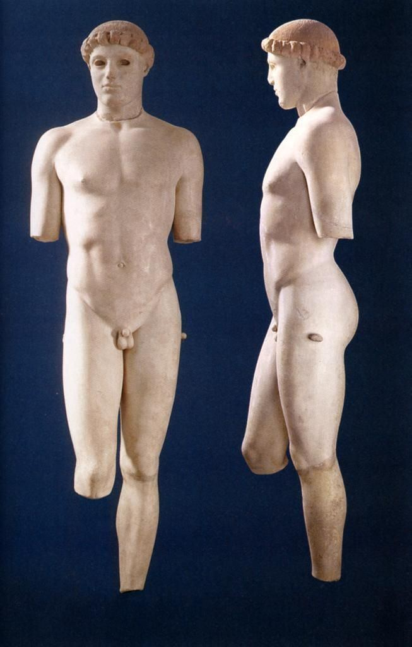
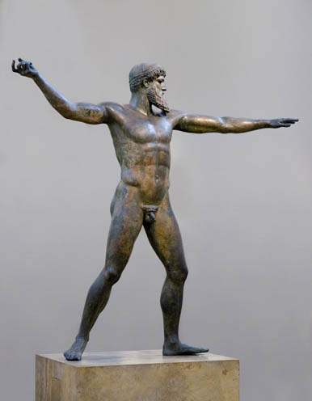
Klassisk tid (ca. 480 – 323 f.Kr.)
Overgangen fra arkaisk tid til klassisk tid sås især i de nye, livagtige og naturalistiske skulpturer
Kunstnernes formmæssige virtuositet (dvs. tekniske dygtighed) betød i klassisk tid, at grækerne stillede nye krav og spørgsmål til skulpturen: “Hvad foretager skulpturen sig?” og “bevæger den sig eller er den i ro?”
Begyndte at lave skulpturer i bronze også, der tillod mere ”frihed”
Kritiosdrengen (ca. 490-80 f.Kr., Akropolismuseet, Athen)
Zeus Artemision (ca. 460 f.Kr., Nationalmuseet, Athen)
Notes:
Bronze er lettere end sten, og kan derfor lave mere bevægelse

Slide 6
Klassisk tid (ca. 480 – 323 f.Kr.)
Fra begyndelsen af klassisk tid opstiller grækerne også skulpturer uden for helligdommene som mindesmærker over historiske personer og begivenheder. Altså er kunstens funktion ikke alene religiøs men nu også profan.
Dominerende fundkontekst: Helligdomme og offentlige pladser (agora)
Funktion: kult, begravelse, især dedikation, dvs. votivgaver, æresstatuer
Notes:
Og atleter!
Profan: vedr. den ikkereligiøse del af virkeligheden

Slide 7
Tidlig klassisk tid (ca. 480 – 450 f.Kr.)
“streng stil”:
kroppen er forskudt en anelse fra det frontale, og at ansigterne kan antyde personlighed og indadvendte og seriøse følelser. Ansigterne har desuden tunge øjenlåg og et kraftigt hageparti.
Generelle tidlige klassiske stiltræk:
Større bevægelse og mindre frontalitet
Handling
Personlige og individuelle træk
Notes:
Den tidlige klassiske stil i græsk skulptur 480-450 f.Kr. kaldes også “streng stil”. Den er kendetegnet ved, at vægten i kroppen i modsætning til tidligere er forskudt en anelse fra det frontale, og at ansigterne kan antyde personlighed og indadvendte og seriøse følelser. Ansigterne har desuden tunge øjenlåg og et kraftigt hageparti

Slide 8
Tidlig klassisk tid (ca. 480 – 450 f.Kr.)
Generelle tidlige klassiske stiltræk:
Større bevægelse og mindre frontalitet
- bevægelsen er større, men dog minimalt større. Vægten i kroppen er i modsætning til tidligere forskudt en anelse fra det frontale
Handling
Personlige og individuelle træk
Kritiosdrengen (ca. 490-80 f.Kr., Akropolismuseet, Athen)
New York-kouros (slutn. af 7. årh. f.Kr.)
Notes:
Den tidlige klassiske stil i græsk skulptur 480-450 f.Kr. kaldes også “streng stil”. Den er kendetegnet ved, at vægten i kroppen i modsætning til tidligere er forskudt en anelse fra det frontale, og at ansigterne kan antyde personlighed og indadvendte og seriøse følelser. Ansigterne har desuden tunge øjenlåg og et kraftigt hageparti

Slide 9
Tidlig klassisk tid (ca. 480 – 450 f.Kr.)
Generelle tidlige klassiske stiltræk:
Større bevægelse og mindre frontalitet
- bevægelsen er større, men dog minimalt større. Vægten i kroppen er i modsætning til tidligere forskudt en anelse fra det frontale
Handling
Personlige og individuelle træk
Zeus Artemision (ca. 460 f.Kr., Nationalmuseet, Athen)
New York-kouros (slutn. af 7. årh. f.Kr.)
Notes:
Den tidlige klassiske stil i græsk skulptur 480-450 f.Kr. kaldes også “streng stil”. Den er kendetegnet ved, at vægten i kroppen i modsætning til tidligere er forskudt en anelse fra det frontale, og at ansigterne kan antyde personlighed og indadvendte og seriøse følelser. Ansigterne har desuden tunge øjenlåg og et kraftigt hageparti

Slide 10
Tidlig klassisk tid (ca. 480 – 450 f.Kr.)
Generelle tidlige klassiske stiltræk:
Større bevægelse og mindre frontalitet
bevægelsen er større, men dog minimalt større. Vægten i kroppen er i modsætning til tidligere forskudt en anelse fra det frontale
Handling
- i tiden spurgte man sig selv: “Hvad foretager denne skulptur sig?”
Personlige og individuelle træk
Kaster sin lynkile (eller trefork, såfremt skulpturen forestiller Poseidon). Lynkilen er Zeus’ attribut, mens treforken er Poseidons attribut*
Zeus Artemision (ca. 460 f.Kr., Nationalmuseet, Athen)
*Attribut, tillagte genstande som kendetegn for guder, mytologiske figurer, abstrakte begreber o.lign.
Notes:
Den tidlige klassiske stil i græsk skulptur 480-450 f.Kr. kaldes også “streng stil”. Den er kendetegnet ved, at vægten i kroppen i modsætning til tidligere er forskudt en anelse fra det frontale, og at ansigterne kan antyde personlighed og indadvendte og seriøse følelser. Ansigterne har desuden tunge øjenlåg og et kraftigt hageparti

Slide 11
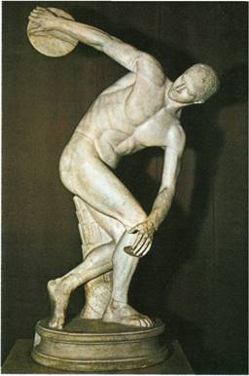
Tidlig klassisk tid (ca. 480 – 450 f.Kr.)
Det prægnante øjeblik
Et princip, som præger den tidlige klassiske kunst (og senere antik kunst), er det, som den tyske filosof Gotthold Ephraim Lessing har betegnet “det prægnante øjeblik”. Det er det øjeblik, som er præget af det, der er gået forud eller det, som kommer bagefter. kunstneren har altså været optaget af øjeblikket lige før - eller efter klimaks.
Zeus Artemision (ca. 460 f.Kr., Nationalmuseet, Athen)
Diskoskasteren (ca. 450 f.Kr., Museo Nazionale-Palazzo Massimo, Rom)
Notes:
Man blev interesseret i det ideelle menneske, og derfor blev atleter også meget afbilledet.

Slide 12
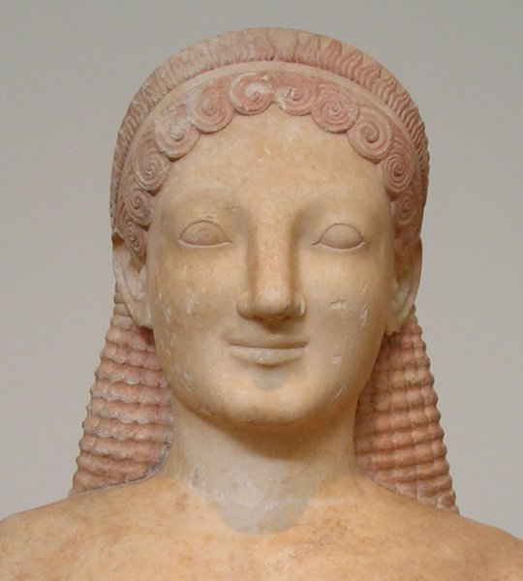
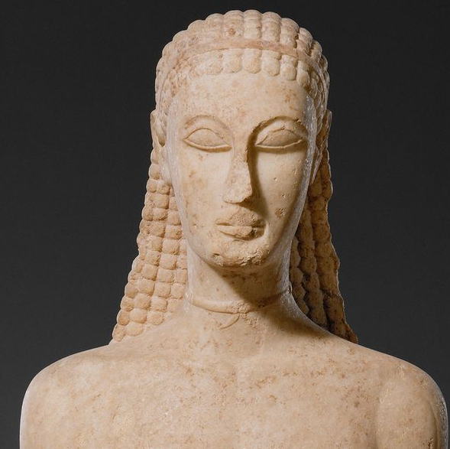
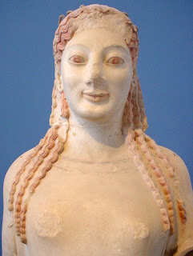
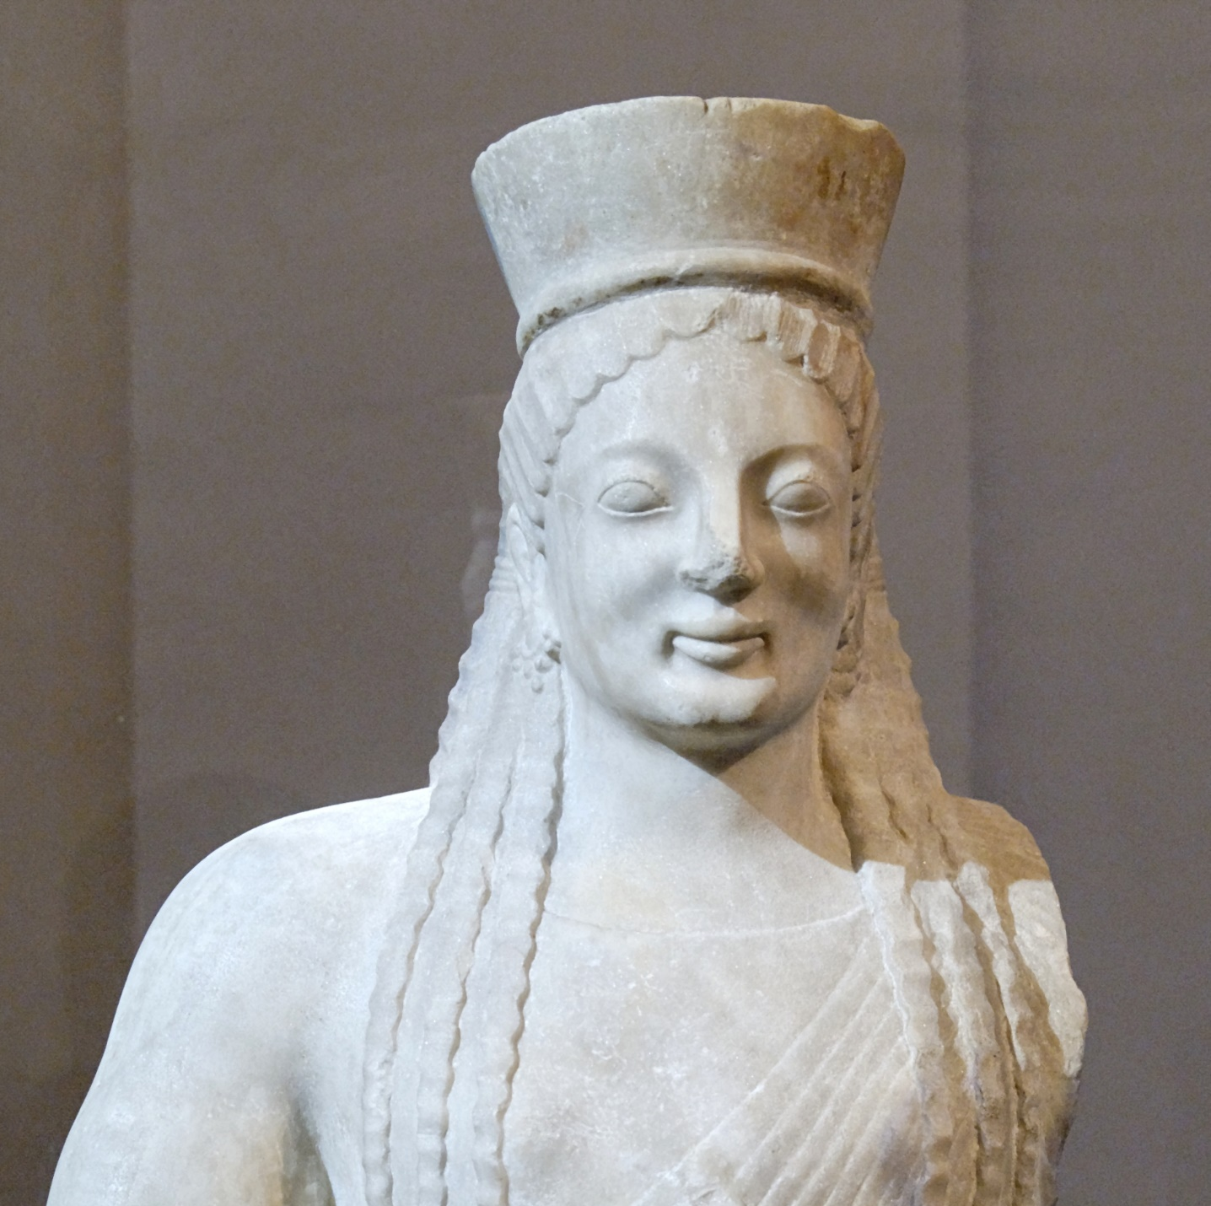
Tidlig klassisk tid (ca. 480 – 450 f.Kr.)
Generelle tidlige klassiske stiltræk:
Større bevægelse og mindre frontalitet
bevægelsen er større, men dog minimalt større. Vægten i kroppen er i modsætning til tidligere forskudt en anelse fra det frontale
Handling
- i tiden spurgte man sig selv: “Hvad foretager denne skulptur sig?”
Personlige og individuelle træk
Notes:
Personlige træk i arkaisk tid?

Slide 13
Tidlig klassisk tid (ca. 480 – 450 f.Kr.)
Generelle tidlige klassiske stiltræk:
Større bevægelse og mindre frontalitet
bevægelsen er større, men dog minimalt større. Vægten i kroppen er i modsætning til tidligere forskudt en anelse fra det frontale
Handling
- i tiden spurgte man sig selv: “Hvad foretager denne skulptur sig?”
Personlige og individuelle træk
- Kritiosdrengens ungdommelige, blide og næsten generte ansigt, og Zeus’ modne modne målrettet og magtfulde ansigt. Den strenge stil er bl.a. kendetegnet ved afbildning af de indadvendte og seriøse følelser
Indlagte øjne af f.eks. glas. Indlagte øjne var normalt for bronzeskulpturer
Notes:
Personlige træk i arkaisk tid?

Slide 14
Tidlig klassisk tid (ca. 480 – 450 f.Kr.)
Generelle tidlige klassiske stiltræk:
Kort hår, kraftigt hageparti og tunge, markerede øjenlåg
Asymmetri
Øget naturalisme
Kritiosdrengen (ca. 490-80 f.Kr., Akropolismuseet, Athen)
Streng stil: kort hår, kraftigt hageparti og tung, markerede øjenlåg

Slide 15
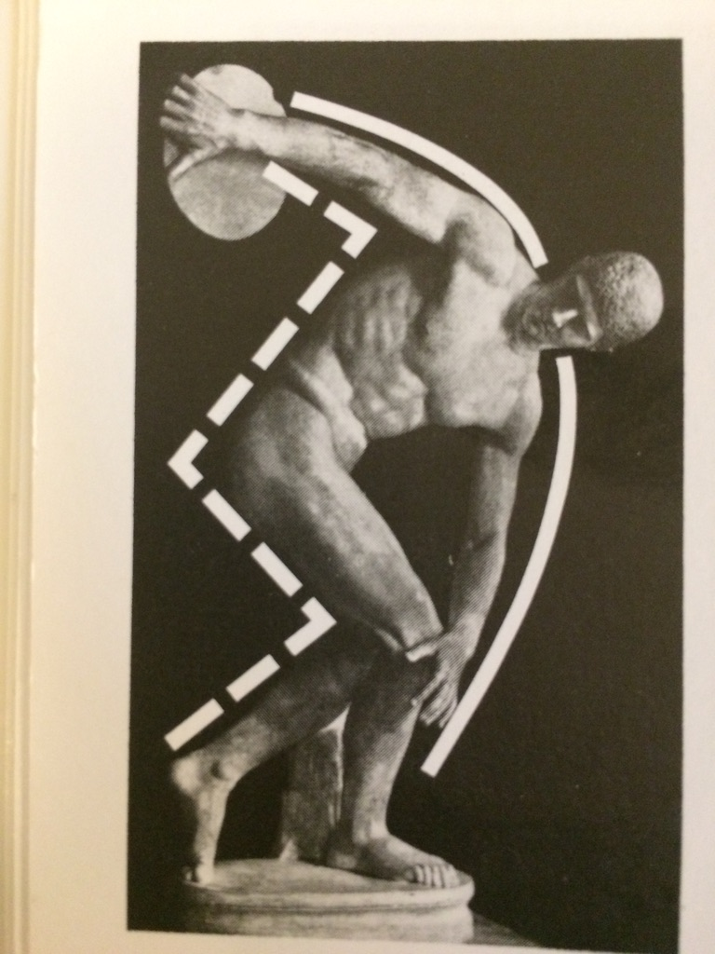
Tidlig klassisk tid (ca. 480 – 450 f.Kr.)
Generelle tidlige klassiske stiltræk:
Kort hår, kraftigt hageparti og tunge, markerede øjenlåg
Asymmetri - i modsætning til den arkaiske skulptur var det smukke i klassisk tid konsekvent undgåelse af symmetri og gentagelse af stiliserede former
Øget naturalisme
Diskoskasteren (ca. 450 f.Kr., Museo Nazionale-Palazzo Massimo, Rom)
Notes:
Hovedlinjernes enkelhed, den store bue og de fire linjer, som mødes i næsten rette vinkler, skaber harmoni i skikkelse af bevægelse.
- En dikotomi mellem det kantede og buede

Slide 16
Tidlig klassisk tid (ca. 480 – 450 f.Kr.)
ER MAN HELT I MÅL? KAN MAN FORNEMME BEVÆGELSE I TORSOEN?
ER DEN ANATOMISK SET KORREKT FREMSTILLET?
Generelle tidlige klassiske stiltræk:
Kort hår, kraftigt hageparti og tunge, markerede øjenlåg
Asymmetri - i modsætning til den arkaiske skulptur var det smukke i klassisk tid konsekvent undgåelse af symmetri og gentagelse af stiliserede former
Øget naturalisme - overgangen fra arkaisk tid til klassisk tid sås især i de nye, livagtige og naturalistiske skulpturer. Skulpturerne var altså mere naturtro
Diskoskasteren (ca. 450 f.Kr., Museo Nazionale-Palazzo Massimo, Rom)

Slide 17
Tidlig klassisk tid (ca. 480 – 450 f.Kr.)
Materiale
En sidste vigtig detalje!!
De store billedhuggere i klassisk tid foretrak at lave skulpturer i bronze
Diskoskasteren her er en kopi af bronzeoriginalen
HVORFOR HAR VI IKKE MYRONS BRONZEORIGINAL OG HVORFOR ER DER DENNE STØTTE PÅ MARMORVERSIONEN??
Diskoskasteren (ca. 450 f.Kr., Museo Nazionale-Palazzo Massimo, Rom)
Notes:
Tegn på romersk kopi: når de er lavet af marmor og har en støtte. Bronze er lettere end marmor og man havde en del frihed i materialet. At lave en marmorkopi af en bronzefigur gjorde, at bevægelsen originalen havde ikke altid kunne holde i det tunge marmor. Derfor tilføjede man støtter til skulpturen, så man bedre kunne sikre, den ikke knækkede ved skrøbelige dele (f.eks. Håndled og ankler)

Slide 18
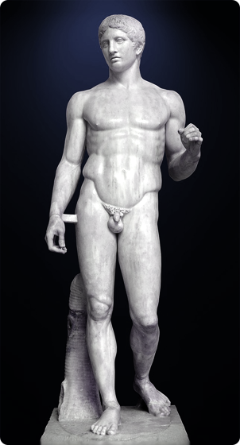
Højklassisk tid (ca. 450 – 400 f.Kr.)
Romersk kopi af bronzeoriginal
Større fokus på ”korrekt” anatomi og mere bevægelse
f.eks.: Spydbæreren bevægelse er langt mindre end hos Myrons “Diskoskasteren” fra tidlig klassisk tid, men torsoen følger nu skulpturens øvrige bevægelse. Fornemmelsen for anatomien er i højklassisk markant bedre!
Spydbærer-en (ca. 440 f.Kr., Nationalmuseet i Napoli)
Diskoskasteren (ca. 450 f.Kr., Museo Nazionale-Palazzo Massimo, Rom)
Notes:
Er Diadoumenos her en græsk original eller romersk kopi?

Slide 19
Højklassisk tid (ca. 450 – 400 f.Kr.)
Kendetegn ved højklassisk tid:
KONTRAPOST
en kompositionsform, et standmotiv, ved fremstilling af en stående figur, der hviler på det ene ben. Ved denne stilling opstår et system af bevægelser i under- og overkrop, således at hoften hælder til den ene side og skuldrene til den anden.
Spydbæreren (ca. 440 f.Kr., Nationalmuseet i Napoli)
Notes:
Er Diadoumenos her en græsk original eller romersk kopi?

Slide 20
Højklassisk tid (ca. 450 – 400 f.Kr.)
Kendetegn ved højklassisk tid:
Kontrapost
Nøgenhed, mandlige klassiske skulpturer var altid nøgen (“heroisk nøgenhed” er et ofte benyttet begreb).
“Ophøjet ro”, skulpturen i højklassisk tid fremstiler det idealiserede menneske i “ophøjet ro”, uden følelsesladede udtryk.
  ”Den klassiske maske”
  - udtryksløst ansigt
  - Stor næse
  - Tydelige kanter der mar-
  kerer øjne/øjenlåg
  - Fyldige læber, let adskilte
“Ophøjet ro” Uopmærksomme, distancerede og upåvirkede udtryk?
Spydbæreren (ca. 440 f.Kr., Nationalmuseet i Napoli)
Notes:
Flere ting med ansigtstræk: man kan snakke om ”den klassiske maske”
”Den klassiske maske”, ansigtstræk der involverer udtryksløst ansigt med forholdsvis stor næse, tydelige kanter der markerer øjne og øjenlåg. Fylde læber, der nogle gange er let adskilte.

Slide 21
Højklassisk tid (ca. 450 – 400 f.Kr.)
Kendetegn ved højklassisk tid:
Kontrapost
Nøgenhed,
“Ophøjet ro
Idealnaturalisme: harmoniske proportioner og kontraposten tilfredsstiller tidens krav til naturtro skulpturer. Mandekroppens bevægelser og proportioner er nu perfekte, dvs. sådan som de bør være, men nok sjældent er, altså idealiserede
Spydbæreren (ca. 440 f.Kr., Nationalmuseet i Napoli)
Notes:
SKULPTURERNE I HØJKLASSISK TID ER ALTSÅ IDEALISEREDE! DERFOR KAN MAN I PERIODEN TALE OM IDEALNATURALISME, IDET FORMGIVNINGEN ER NATURALISTISK OG IDEALISERENDE PÅ SAMME TID!

Slide 22
Højklassisk tid (ca. 450 – 400 f.Kr.)
Kendetegn ved højklassisk tid:
Nøgenhed, mandlige klassiske skulpturer var altid nøgen (“heroisk nøgenhed” er et ofte benyttet begreb).
“Ophøjet ro”, skulpturen i højklassisk tid fremstiller det idealiserede menneske i “ophøjet ro”, uden følelsesladede udtryk.
→ ”Den klassiske maske”
Idealnaturalisme, harmoniske proportioner og kontraposten tilfredsstiller tidens krav til naturtro skulpturer. Mandekroppens bevægelser og proportioner er nu perfekte, dvs. sådan som de bør være, men nok sjældent er, altså idealiserede.
Yderligere brud frontaliteten, Skulpturen ses ligesom de arkaiske bedst fra én vinkel – nemlig forfra. Frontaliteten er dog mindre her end i arkaisk tid, da man kan bevæge sig om på højre side og stadig få en virkningsfuld oplevelse af skulpturen
Spydbæreren (ca. 440 f.Kr., Nationalmuseet i Napoli)
Notes:
Bagside og lignende er nu bearbejdede etc.

Slide 23
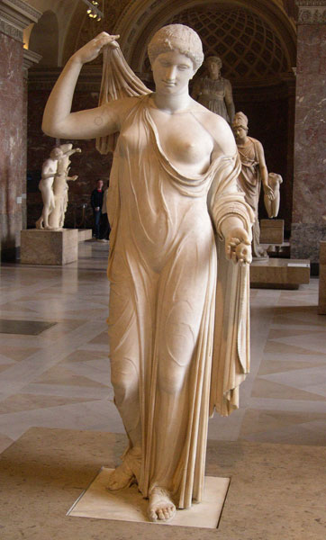
Højklassisk tid (ca. 450 – 400 f.Kr.)
Generelle højklassiske stiltræk - kvindeskulptur:
Kvindeskulpturen, er i modsætning til de mandlige i højklassisk tid altid påklædt og gerne iført traditionelle kvindedragter såsom peplos, kiton og himation (ligesom i arkaisk tid).
MEN
Man begynder at klæde kvindestatuerne i tøj der klæber, hvilket egentligt afslører deres kvindelige former → ”Wet-style”
Venus genetrix, ca. 430 f.Kr. Louvre, Paris
Romersk marmorkopi af græsk original
Notes:
Det bøjelige og føjelige stof samt de mange sirlige draperinger afslører faktisk hendes figur i lige så høj grad, som havde hun været helt nøgen, (dette omtales gerne som “wet-style”. Man begynder altså her at interessere sig for kvindekroppen og dens måske erotiske sider i billedhuggerkunsten
Øget interesse for kvindekroppen, fordi de var de bedst tilgængelige modeller? Alle mændene var i krig (Den Pelopponesiske Krig) - MÅSKE
Her foretrak man marmor – måske fordi de kvindelige skulpturer var tættere knyttet den arkitektoniske skulptur
Man fandt lidt på ”mytologiske undskyldninger” for at udforske kvindekroppen – man formår at udforske formerne ved at klæde hende i klæbende tøj. Amazoner bliver også portrætteret med brysterne blottet, måske for at minde ”tilskueren” om myten om deres ene afskårne bryst.

Slide 24
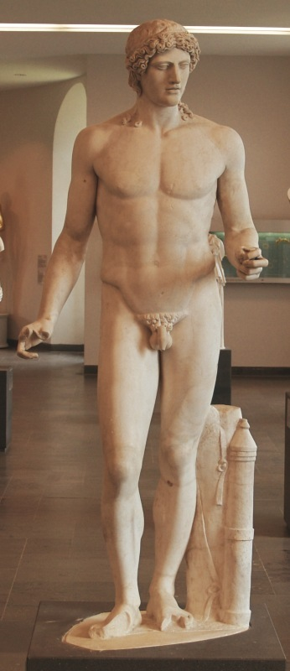
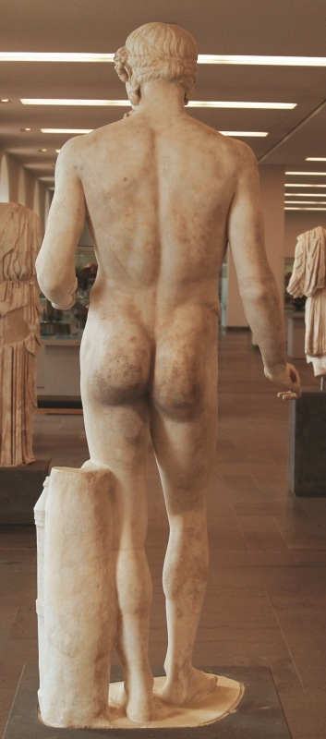
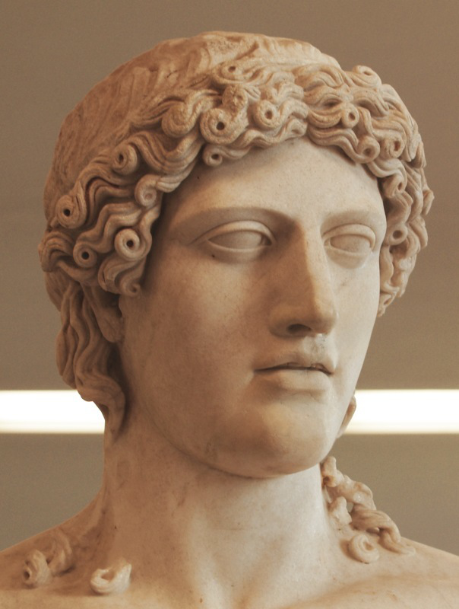
Analyseøvelse
- Skulptur af Apollon
Se på denne skulptur og prøv så vidt muligt at analysere den - man kan f.eks. bruge analyseskemaet på lectio, eller ”vejledningen” i denne powerpoint. Prøv at vurdere, ud fra det, I finder ud af, hvilken periode denne skulptur mon hører til

Slide 25
Græsk skulpturanalyse
Hvad skal jeg kigge efter, når jeg analyser en antik skulptur?
Type: Hvilken type skulptur? (friskulptur, reliefskulptur, skulpturgruppe, etc.)
Motiv: Får vi nogen hints til, hvad eller hvem skulpturen forestiller? Attributter? Hvilken situation fremstilles?
Positur: Stilling? Bevægelse? Dynamisk eller statisk?
Kropsfremstilling: Naturalisme eller stiliseret (kunstigt)? Symmetri? Former? Idealisering?
Ansigt: Hvordan er øjne, mund, hår, kinder etc. fremstillet?
Beklædning?
Forsøg på baggrund af din analyse at datere skulpturen: Hvilken periode stammer den fra? Sammenlign gerne med skulpturer, du kender.
Men husk: Det er ikke altid entydigt. Dine observationer og overvejelser kan være gode og værdifulde selvom de ikke leder dig til en helt korrekt datering.

